Slide 1

Definición del problema

Slide 2

¿Qué es el planteamiento del problema?
El planteamiento del problema es la parte de una tesis, trabajo o proyecto de investigación en la cual se expone el asunto o cuestión que se tiene como objeto aclarar.
En la metodología científica, el planteamiento del problema es la base de todo estudio o proyecto de investigación.
Allí se define, afina y estructura la idea central de la investigación.

Slide 3
Pasos para plantear un problema de investigación
1. Identificación del problema

Slide 4

1. IDENTIFICACION DEL PROBLEMA
Implica el descubrimiento del tema o cuestión que se pretende abordar, así como sus posibles orígenes o los factores que inciden en su existencia.
El problema puede ser de naturaleza práctica o teórica.

Slide 5

2. CONTEXTUALIZACION DEL PROBLEMA
Es la revisión de los antecedentes del tema, es decir, de los estudios previos que otros autores o investigadores hayan realizado sobre el problema que se está abordando.
Esto permite conocer el nivel de conocimiento o información actualizada que existe sobre el tema estudiado.

Slide 6
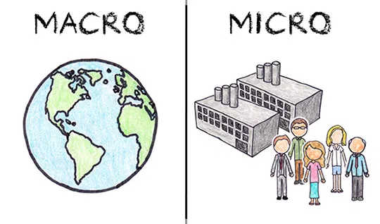
3. DELIMITACION DEL PROBLEMA
Es la precisión de los aspectos concretos del tema que serán abordados, planteados de lo general a lo particular. Es decir, primero se explican las variables que afectan el problema a escala global (planeta, país, etc.), y luego se van acercando al contexto inmediato del problema (la ciudad, el barrio, la empresa, la escuela).

Slide 7



4. JUSTIFICACION DEL PROBLEMA
Consiste en la evaluación de la pertinencia, importancia o relevancia del problema identificado.
Considerando que una investigación es una inversión de tiempo y recursos, lo esperado es que el estudio del problema abordado sea relevante en el ámbito en el que será expuesta la investigación.
COSTOS
TIEMPO
EFICIENCIA

Slide 8

4. FORMULACION DEL PROBLEMA
Es la descripción del problema a investigar. Se puede redactar de manera interrogativa o expositiva, es decir, argumentando el problema que se abordará.
Una forma rápida para formular el problema
Qué?
Dónde?
A quién afecta?

Slide 9
4. FORMULACION DEL PROBLEMA
Es la descripción del problema a investigar. Se puede redactar de manera interrogativa o expositiva, es decir, argumentando el problema que se abordará.
¿Cómo afectó el teletrabajo la dinámica familiar de las madres solteras de la ciudad de Panamá en el año 2020?
¿Cuáles son las consecuencias de la exposición a las pantallas móviles en adultos mayores?
Análisis de la calidad de vida de los habitantes del área este a raíz de la construcción de la segunda etapa del metro.
Relación entre el maltrato infantil y el déficit de atención en niños latinoamericanos menores de 10 años.
Impacto del home office en el consumo energético en la ciudad de Panamá, durante enero de 2021.

Slide 10
Una forma rápida para formular el problema
Qué?
Dónde?
A quién afecta?

Slide 11
FIN

